Slide 1
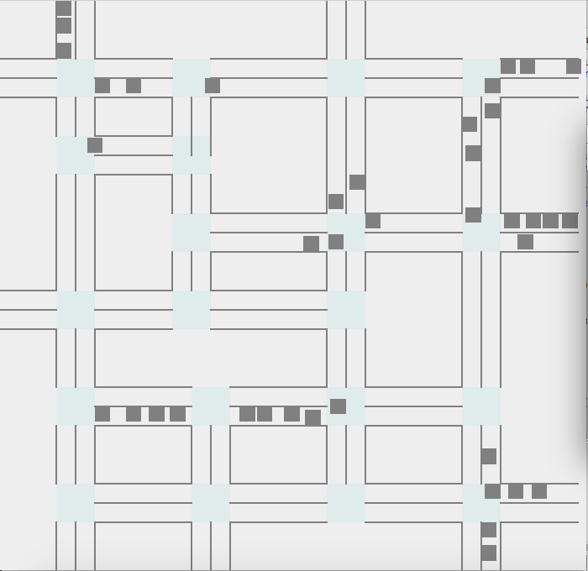
Agentes e Inteligência artificial distribuída
Simulação Rodoviária
2ª Entrega
Cláudia Rodrigues up201508262
David Reis up201607927

Slide 2
Descrição do problema de análise de dados
Realizar várias simulações de tráfego rodoviário, variando:
Mapa selecionado
Algoritmo de seleção das interseções
Velocidade com que se adicionam carros ao sistema
Estimar tempo total que um veículo demora a efetuar o seu percurso.
Através deste, deduzir o tempo total de espera.
Percurso efetuado pelo veículo
Distância percorrida
Tempo previsto
Tempo de espera
Velocidade
Tempo total percurso
Variáveis independentes
Tempo entrada no sistema
Ponto entrada
Ponto saída
Velocidade
Variáveis dependentes
Tempo total percurso
Variáveis deduzidas
Distância percorrida
Tempo total previsto
Tempo total de espera

Slide 3
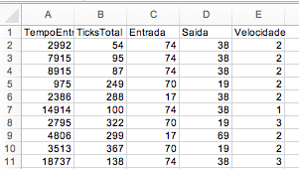
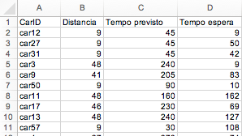
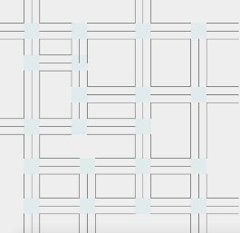
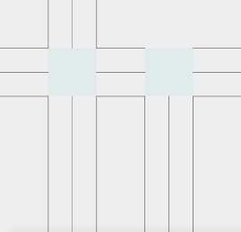
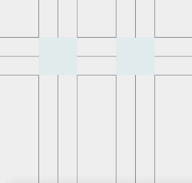
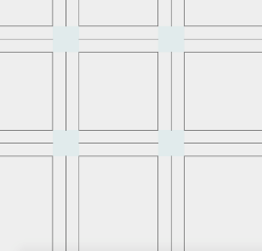
Experiências realizadas
Foram realizadas diversas experiências. Para tal, é criado um ficheiro Excel com várias folhas que permite a análise futura dos dados.
O tempo de entrada é um tempo do sistema, enquanto que o tempo de percurso é medido em ticks, através no número de chamadas ao CarMoving ticker behaviour.
Documento Excel
Análise do tempo de espera dos veículos, variando o algoritmo de interseção, o tempo de spawn e o mapa.
Algoritmo de seleção das interseções
Collision Detection
First Come First Served
Random Next
Tempo de spawn
500ms, 1000ms
teste.xml
teste3.xml
teste2.xml
teste1.xml

Slide 4
Estatísticas sobre os dados recolhidos
Experiência 1
Realizamos algumas experiências de modo a perceber quais os aspetos que mais influenciam o tempo de espera dos veículos. Assim, comparamos a variação desta variável com:
Tempo de entrada no sistema
Distância percorrida
Ao analisar os resultados, foi possível verificar que não existe uma relação definida entre o tempo de espera e o tempo de entrada no sistema, pois os veículos são adicionados com percursos aleatórios, consoante o espaço disponível das ruas. Apenas é de notar que o tempo de espera tende a ser menor inicialmente, devido à existência de poucos veículos no sistema.
O tempo de espera aumenta com a distância, devido ao maior número de cruzamentos que o veículo atravessa.
Outras conclusões:
Entre os algoritmos de seleção de interseção implementados, o Random Next é o mais eficiente, diminuindo o tempo médio de espera dos veículos.
A variação do tempo de spawn introduz mais carros no sistema, logo o tempo de espera dos veículos aumenta devido ao aumento do tráfego rodoviário.
Em mapas maiores o tempo de espera aumenta também, devido ao percurso dos veículos ser em média maior, levando aos veículos a passarem por mais interseções.

Slide 5
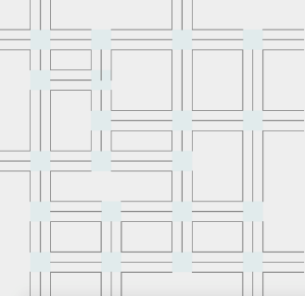
Estatísticas sobre os dados recolhidos
Experiência 1
parte 1
1 execução
100 carros
Random Next
First Come First Served
186
226
Spawn Time
0.5s
53
120
1s
x
Tempo médio espera

Slide 6
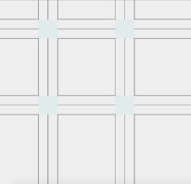
Estatísticas sobre os dados recolhidos
Mapa | Tempo spawn (ms)
teste1 | 1000
Experiência 1 – parte 2
1 execução - 50 carros
Random Next First Come First Served Collision Detection
32
55
78

Slide 7

Estatísticas sobre os dados recolhidos
Experiência 1 – parte 3
1 execução - 1000 carros
Experiência 1 – parte 4
5 execuções - 100 carros
Random Next
Mapa | Média do Tempo espera (ticks)
teste1 | 68
Mapa | Média do Tempo espera (ticks)
teste | 121

Slide 8
Estatísticas sobre os dados recolhidos
Experiência 2
O programa ficou a executar durante 50min.
Mapa | Algoritmo | Spawn Time | Média Tempo espera
teste | Random Next | 1s | 167
Variação do tempo de espera ao longo do tempo
Variação do tempo de espera de acordo
com a distância percorrida
Variação do tempo de espera de acordo
com a velocidade

Slide 9
Estatísticas sobre os dados recolhidos
Experiência 3

Slide 10
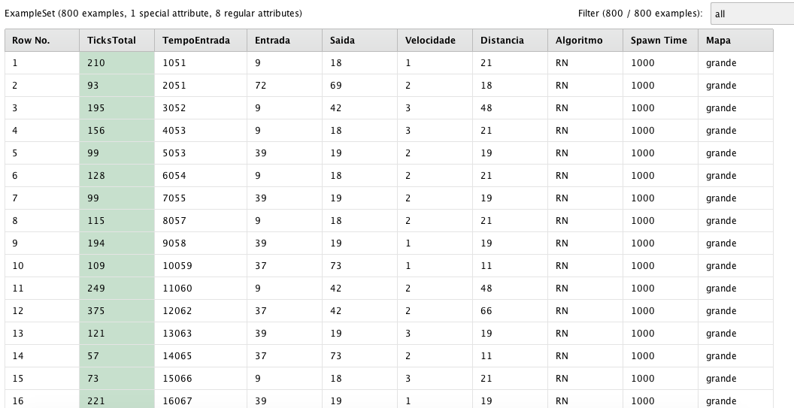
Análise dos dados com RapidMiner
A análise de dados com o rapidminer consistiu na previsão do tempo de viagem total, que permite inferir o tempo de espera, variável estudada anteriormente. Para tal, geramos dados tendo em conta os primeiros 100 carros variando o algoritmo (RN/FCFS) o spawn time(1000/500) e o mapa(grande/pequeno). Assim, o dataset é composto por 800 linhas.
Variáveis analisadas
Ticks total
Tempo entrada
Ponto de entrada
Ponto de saída
Velocidade
Distância
Algoritmo
Spawn Time
Mapa

Slide 11
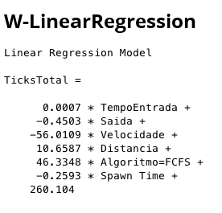
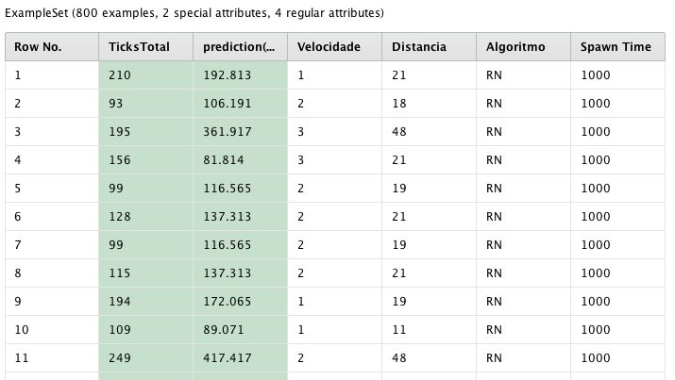
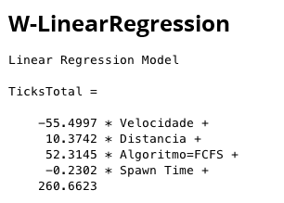
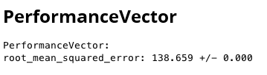

Análise dos dados com RapidMiner
Numa primeira análise, tivemos em conta todas as variáveis. Foi possível perceber que o tempo de entrada não estava a ser tido em conta, assim com o ponto inicial e final, e o mapa. Isto porque estas variáveis estão relacionadas com a distância percorrida. Desta forma, melhoramos as variáveis independentes escolhidas, de forma a melhorar o modelo. Algumas previsões foram negativas, sendo que este facto é justificável devido???
Teste 1
Teste 2

Slide 12
Análise dos dados com RapidMiner
Variar algoritmos

Slide 13
Conclusões (análise crítica e trabalho futuro)
Processos RapidMiner
Pontos a melhorar:
Maior escalabilidade.
Previsão de deadlocks em situações como nenhum carro andar por não ter espaço na rua da frente.
Aumentar e melhorar os algoritmos de interseção.
Estrutura do projeto:
.
+-- Dados
| +-- 01-data
+-- Processos
| +-- project-regression1
+-- Resultados
| +-- results

